Slide 1
The Importance Of Learning Bioethics
Prof Norah AlRowais
Professor, trainer and consultant family medicine
Faculty of medicine
King Saud University
Em: nrowais@ksu.Edu.Sa

Slide 3
المحتوى:
1- مقدمة عن المقرر:-
الاهداف.
مفردات المنهج.
طرق التدريس.
المراجع.
طرق التقييم.
2- مقدمة للمحاضرة.
3- اهمية الاخلاق في الإسلام.
4- ما هي اخلاقيات الطب.
5- حالات للمناقشة.

Slide 4
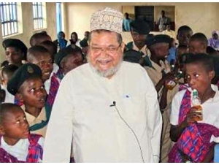
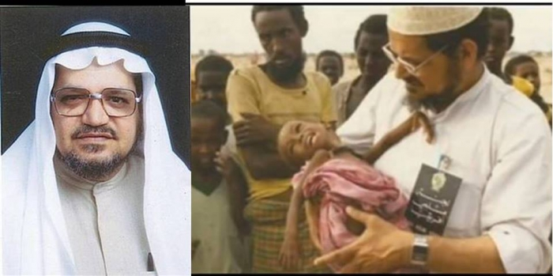

Slide 5
مقدمة:
الخلق الحسن هو رسالة الإسلام وله مكانته وشرفه في التعامل القويم مع النفس بتزكيتها، و مع الآخرين بالعدل والإحسان ومع الخالق عز وجل في عبودية خالصة تشمل جوانب الحياة كلها.
لقد كان رسول الله صلى الله عليه وسلم قدوة عملية في تطبيق الأخلاق, واقعا ملموسا (انما بعثت لأتمم مكارم الاخلاق) ، (وانك لعلى خلق عظيم).
ومن هذه المنطلقات الإيمانية الراسخة كان جديرا بطلاب وطالبات كليات الطب والأطباء والطبيبات وجميع العاملين في المجال الصحي أن يلتمسوا هديه صلى الله عليه وسلم في الأخلاق والتعامل اليومي في مجال عملهم.

Slide 6
اهداف المقرر:
الهدف العام:
تنمية المعرفة بالجوانب الأخلاقية والاحكام الطبية الفقيهة المتعلقة بالممارسات الصحية ومهنة الطب لدى طالب الطب من منظور إسلامي.

Slide 7
الأهداف الخاصة:
1- الأهداف الإدراكية (المعرفية):
مثل: الإلمام بأهم مبادئ وأخلاقيات الممارسات الطبية من منظور إسلامي.
2- الأهداف الحركية:
مثل: الإجابة على أسئلة المرضى بخصوص الأحكام الفقهية والمشاركة في نقاش القضايا الأخلاقية.
3- الأهداف الوجدانية (العاطفية):
مثل: الالتزام بمفهوم المسؤولية المهنية (مثل: حفظ السر والانضباط) وإظهار الرغبة في تنمية الحس الأخلاقي للمفاهيم الإنسانية.

Slide 8
مفردات المنهج:
1- الاطار العام للمنهج:
ويشمل المبادئ والأسس الأخلاقية الاسلامية ومقارنتها بالنظريات الأخرى وكذلك الأحكام الشرعية.
2- تفصيل الموضوعات ضمن الاطار العام.
أحكام الانجاب
التجميل
زراعة الأعضاء
الطهارة والصيام
المسؤولية الطبية

Slide 9
طرق التدريس:
1- محاضرات عامة.
2- دروس مناقشة.
3- كتابة حالات أخلاقية وحل المعضلات الأخلاقية فيها عن طريق التحليل الأخلاقي للحالة وترجيح قرار بشأنها.
4- تقديم الحالات الأخلاقية.

Slide 10
المراجع:
مرفقة ضمن وصف المقرر.

Slide 11
طرق التقييم:
اختبارات تحريرية:
في منتصف الفترة.
اختبار نهائي.
أخرى.

Slide 13
مقدمة للمحاضرة:
مع التقدم العلمي والتقني في مجال الطب استجدت قضايا لم تكن موجودة من قبل ويواجه الطبيب المسلم أسئلة تحتاج الى إجابات.
أهمية هذا المنهج في تخريج الطبيب المسلم المؤهل بالعلم الطبي وفق أسس تعاليم ديننا الإسلامي ليكون قدوة عملية في تحقيق الهدف من مهنة الطب، قال تعالى : (قل ان صلاتي ونسكي ومحياي ومماتي لله رب العالمين لا شريك له وبذلك امرت وانا اول المسلمين).

Slide 14
اجمع العلماء على شرف مهنة الطب:
قال الشافعي رحمه الله: (صنفان لا غنى للناس عنهما: العلماء لأديانهم والأطباء لأبدانهم).
كما ذكر الرازي في فضل الأطباء: (انهم قد جمعوا خصالا لم تجتمع لغيرهم، منها اتفاق أهل الأديان والملك على تفضيل صناعتهم.....).
على الطبيب ان يجيد عمله ويتقن صنعته ويتصف بكل صفة حسنة تليق بالشرف الرفيع الذي حباه الله عز وجل لمن يقضون حوائج الناس ويمسحون آلامهم.

Slide 15
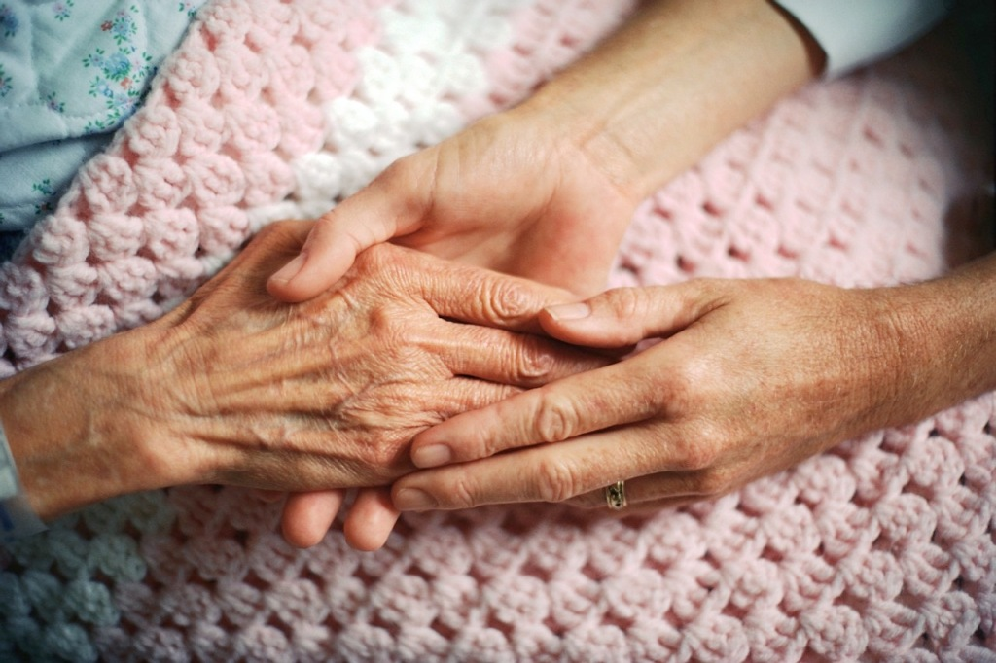
أهمية الأخلاق في الإسلام:
ومن المعروف أن أخلاقيات المهن الصحية في المجتمع المسلم محكومة بالشرع الحكيم ، ومنظمة بنصوص الوحيين وهي جزء من العبودية لله سبحانه وتعالى.
المريض يأتي للطبيب في حالة من الضعف ويترتب على الاحسان اليه ثواب عظيم.

Slide 16
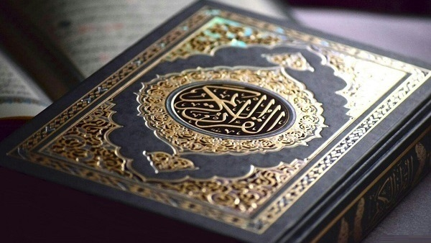
الأخلاق في الإسلام:
1- ربانية المصدر.
2- عبادية المقصد.
3- ثابتة المبادئ وقابلة للتطبيق.

Slide 17
ماهي أخلاقيات الطب؟
مجموعة الآداب والضوابط والتوجيهات المتفقة مع قواعد الأخلاق، والمستمدة من القيم والمبادئ والأعراف، والتي تُعنى بالتصرف الأخلاقي المناسب للممارس الصحي، مع المريض وذويه أو مع غيرهم من العاملين أو المستفيدين من الخدمات الصحية وتعنى بالممارسات الطبية المختلفة.

Slide 18
كيف نتعلم الاخلاقيات؟
هناك أخلاقيات عامة يتفق عليها كل عقلاء البشر مثل الصدق مثلا وقد يكون هناك خلاف في التفاصيل وقد تكون فطرية أو مكتسبة تحتاج الى التعلم والتوجيه والتربية.
وهناك قواعد تحكم التعامل مع الممارسات والقضايا الطبية وهذه قد يكون فيها خلاف بين الثقافات المختلفة.

Slide 20
حالات للمناقشة

Slide 21
Case 1:
A patient with diastolic blood pressure of 120 mmhg failed to return to the health center for treatment. The nurse called the head of the village and asked him to convince the patient to come. In order to press on him the urgency of the matter, she had to explain all the details of the history & examination that had been carried out on the patient.
Your views on the ethical aspects of the response from the nurse ?
Dr. Nada Alyousefi

Slide 22
Case 2:
A couple married for 10 years without a child decided to have IVF. Before the procedure was completed, the husband died. The wife insisted on using the stored semen of her dead husband. The relatives of the husband objected. The first wife who had been divorced 15 years earlier with one girl also asked for the semen for an IVF procedure that she hoped would enable her to have another baby to act as a bone marrow donor for her daughter who had leukemia and had failed to find a matching donor.
Your views on this scenario from islamic ethics perspective?
Dr. Nada Alyousefi

Slide 23
Case 3:
A 40-year old housewife with 8 living children is brought reluctantly to the contraceptive clinic by the husband. The husband asks for tubal legation because he cannot afford to look after more children. The wife insists that allah will provide for all the children irrespective of the husband’s financial situation.
Professor Omar Hasan Kasule Sr.
12-14 September 2011

Slide 24
Case 4:
A married woman fearing that she was no longer attractive wanted to undergo plastic surgery on the nose and to bleach her skin. She feared that her husband would look for another wife.
Professor Omar Hasan Kasule Sr.
12-14 September 2011

Slide 25
Case 5:
A specialist surgeon working in a public hospital started referring all patients he saw to get x-ray examination from a radiology center owned by his wife. The wife charged the lowest fees of all the radiologists in town.
Professor Omar Hasan Kasule Sr.
12-14 September 2011

